Slide 1



手绘叶子系列PPT
杭电心理e站

Slide 2



目录
壹 使用场景与受众群体
贰 内容
叁 界面
肆 功能

Slide 3



壹
使用场景与受众群体

Slide 4

负面情绪
压力形成的焦虑一直是当代大学生的健康威胁之一！
近年来，由于社会经济的快速发展以及高等教育招生规模的不断扩大，社会竞争日益激烈，毕业生的学习、就业、经济和情感等各方面的压力不断增大，大学生的心理健康已经成为需要特别关注和重视的问题。

Slide 5


壹 使用场景与受众群体
“心理e站”旨在提供一个为杭电师生释压的平台，同学们可以在网站里预约心理咨询，写日记，匿名投稿，玩释压网页小游戏，也可以在网站里听由老师整理的轻音乐，文章。而杭电的心理老师则可以发布讲座通知，科普文章，实时掌握同学存在的心理问题而有针对性地进行准备。
杭电心理e站

Slide 6

我们的优势
受众群体明确
推广容易
功能丰富
非零和博弈

Slide 7
贰
关于内容

Slide 8
贰 关于内容
08⁰⁰
09⁰⁰
10⁰⁰
11⁰⁰
预约
投稿
娱乐
文章
在线预约心理咨询时间
为使用者提供最大的隐私保护，使用者可以写日志，也可以匿名投稿
包括网页小游戏与轻音乐
由心理站的老师整理发布文章，或发布心理讲座通知

Slide 9
叁
关于界面
//地址：https://www.xiaopiu.com/web/byId?type=project&id=5ba9dc3204887e3c3a067622

Slide 10

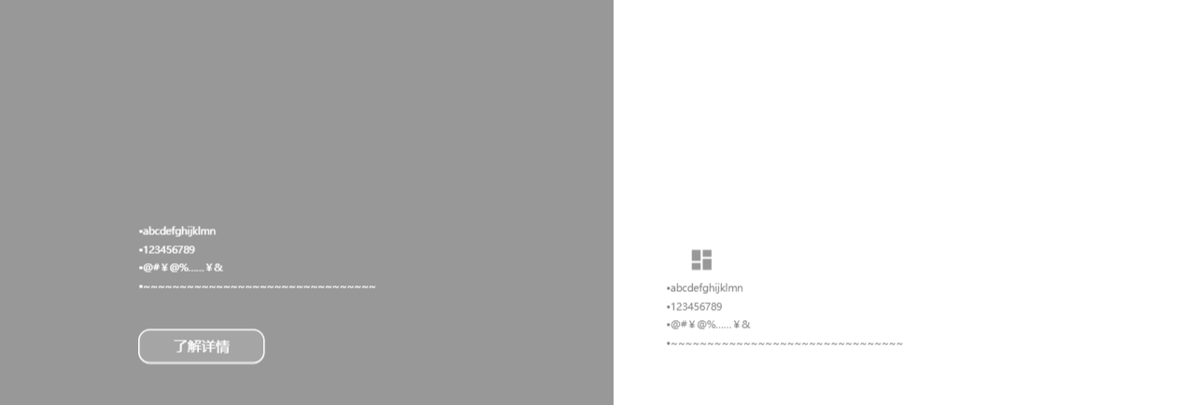
叁 界面
导航栏
分屏设计
可发布通知

Slide 11
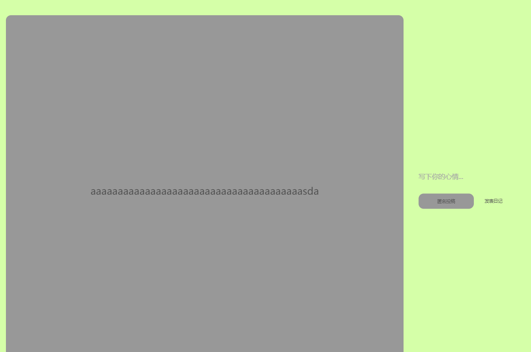
叁 界面
输入框
发表日记
匿名提交

Slide 12
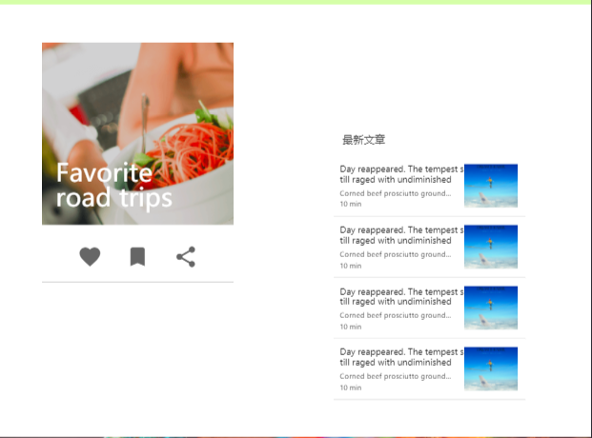
叁 界面
文章
音乐

Slide 13
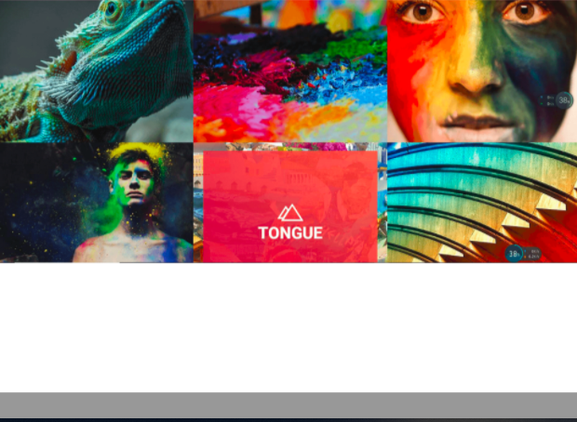
叁 界面
连接网页小游戏（鼠标点击或悬停特效网页）鼠标悬停图片有动画效果
页尾

Slide 14
肆
功能

Slide 15

肆 关于功能
内容的编辑，管理与加密
内容的分类，搜索
特效网页
音频内容的播放

Slide 16

谢谢…

